Slide 1
양자물리학이 열어주는 신비한 세계
2009월 5월 30일
서울대학교
물리천문학부
정현석

Slide 2
주요 내용
고전물리학이 보여주는 세계
현대물리학이 보여주는 세계
현대물리학의 두 기둥 - 상대성이론과 양자물리학
고전물리학으로 설명되지 않는 양자세계의 현상들
양자정보과학의 세계
최근의 연구들

Slide 3
고전물리학이 보여주는 세계
절대공간이 존재한다.
초기조건이 결정되면 우주의 운명도 알 수 있다. (결정론적 세계관)

Slide 4
현대물리학의 두 기둥
고전물리학의 세계관은 현대 물리학의 두 기둥이라고 할 수 있는 상대성 이론과 양자역학에 의해 위기를 맞게 된다.

Slide 5
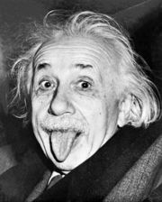
특수상대성이론의 두 가지 가정
Albert Einstein
(1879-1955)

Slide 6
기차를 타고 가는 사람
바깥을 내다볼 수 없는 기차가 등속도 v로 움직이고 있다고 가정해 보자. 기차 안에 있는 사람이 자신이 탄 기차가 움직이는지 정지해 있는지 아는 방법은 무엇이 있을까?
답:
가정 1:

Slide 7
빛의 매질, 빛의 속도
빛의 매질은 존재하는가?
빠른 속도로 빛을 따라가며 빛을 관측하면 빛의 속도는 어떻게 바뀔까?
가정 2: 자유공간에서 빛의 속도 c는 …

Slide 8
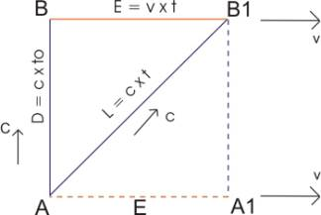
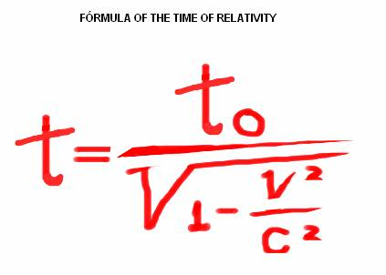
움직이는 기차 안의 시간은 어떻게 흐를까?

Slide 9
간단한 두 가지 가정으로부터 특수상대성이론(1905)의 모든 주요 결과들이 유도되고, 이는 시공간에 대한 인간의 새로운 이해를 연다.
이후 시공간에 대한 인간의 이해는 중력에 대한 일반상대성이론(1915)에 의해 더욱 확장된다.

Slide 10
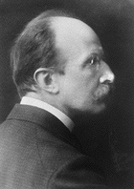
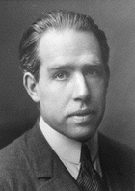
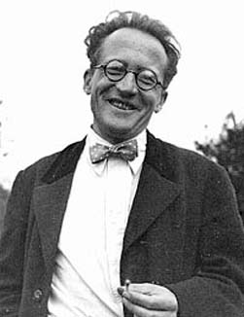
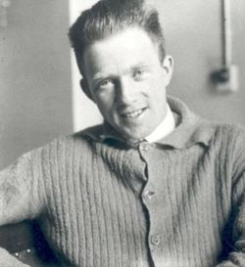
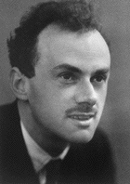
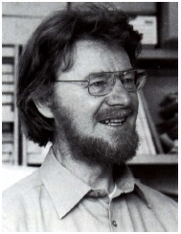
양자역학의 개척자들
Max Planck
Niels Bohr
Albert Einstein
Erwin Schrödinger
Werner Heisenberg
Paul Dirac
John Bell

Slide 11
양자역학이 왜 필요한가?
고전물리학으로 설명할 수 없는 자연 현상들이 존재한다.

Slide 12
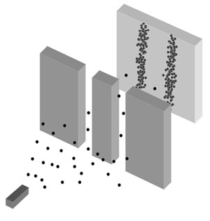
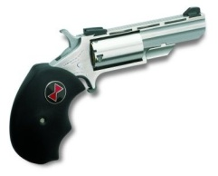

이중 슬릿 실험

Slide 13
총알

Slide 14
총알

Slide 15
총알

Slide 16
미시적인 입자를 사용한다면?

Slide 17
전자

Slide 18
전자

Slide 19
전자
총알의 경우와 아주 다른 통계적 패턴이 나타난다.

Slide 20
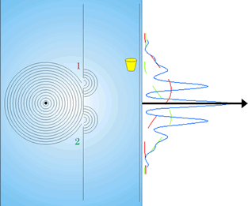
고전적 파동
의 간섭 무늬

Slide 21
입자와 파동의 이중성 (wave-particle duality)
빛을 포함한 모든 양자 입자들(quantum particles) 은 입자와 파동의 이중성(wave-particle duality)을 가진다.

Slide 22
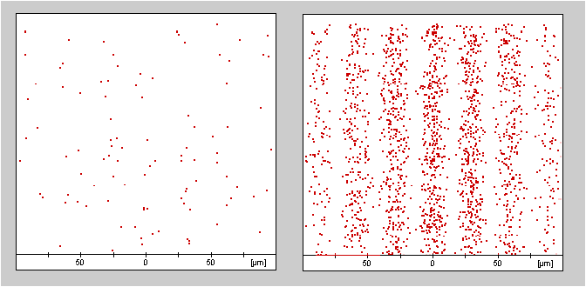
실험 결과
Researchers led by Pier Giorgio Merli, the University of Milan (1974).
Tonomura et al., Hitachi in Japan (1989).

Slide 23
전자는 두 슬릿을 한꺼번에 통과했는가?

Slide 24
파동 함수를 도입해서 상태들을 표현한다.

Slide 26
양자 중첩 상태

Slide 27
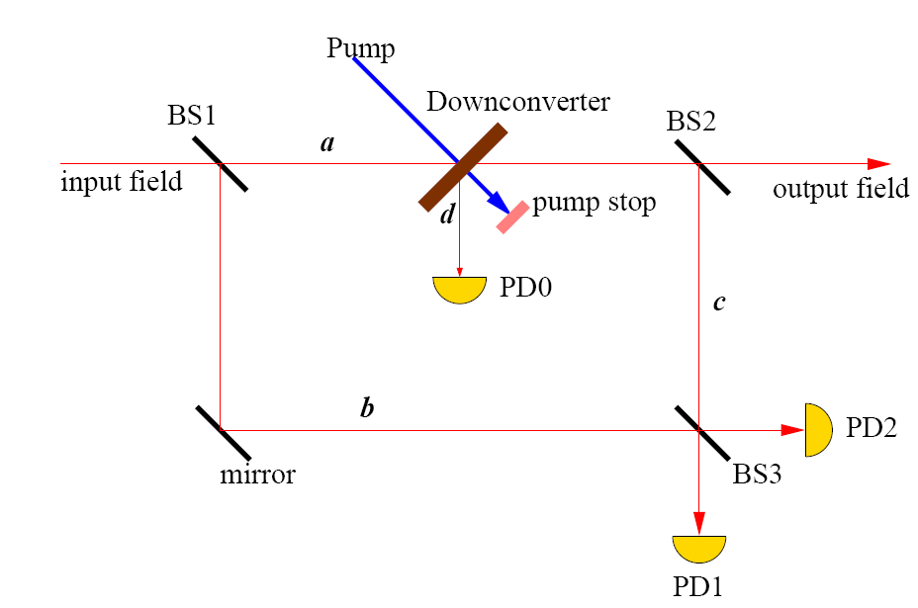
또 다른 형태의 양자 간섭 실험
Adding
BS1
mirror
silent
silent
mirror
silent
silent

Slide 28
또 다른 형태의 양자 간섭 실험
Adding
BS1
mirror
silent
mirror
BS2
silent

Slide 29
양자 중첩의 원리
서로 다른 두 양자 상태들은 중첩될 수 있다.
두 준위 원자의 상태:
들뜬 상태 “e”
바닥 상태 “g”

Slide 30
P. A. M. Dirac
(1902-1984)
“양자 역학의 심장부에는 중첩 원리가 있다.”

Slide 31
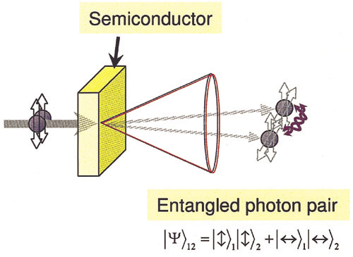
양자 얽힘이란 무엇인가?
비선형 결정
2
1
얽힌 광자쌍

Slide 32
양자역학은 자연스러운 고전적 가정과 충돌한다.
Einstein-Podolsky-Rosen (EPR) 의 파라독스(1935): 양자역학은 완전한 물리이론인가?
[A. Einstein, B. Podolsky, and N. Rosen, Phys. Rev. 47, 777 (1935).]
국소적 실재론: 국소성 + 실재론
- 국소성: “서로 멀리 떨어져 있는 물체들은 즉각적이고 직접적인 영향을 미칠 수 없다.”
- 실재론: “측정의 결과는 단순히 물리적 계가 측정 전에 이미 가지고 있었던 속성의 결과이다. 즉, 외적 실재는 우리의 측정과 무관하게 존재한다.”

Slide 33
벨의 부등식
존 벨은 국소적 실재론에 의하면 반드시 지켜져야만 하는 부등식을 제안했다. [J. S. Bell, Physics 1, 195 (1964)].
양자역학에 의하면 벨의 부등식은 위배된다. 즉 양자역학과 국소적 실재론은 양립할 수 없다.
John S. Bell
(1928-1990)

Slide 34
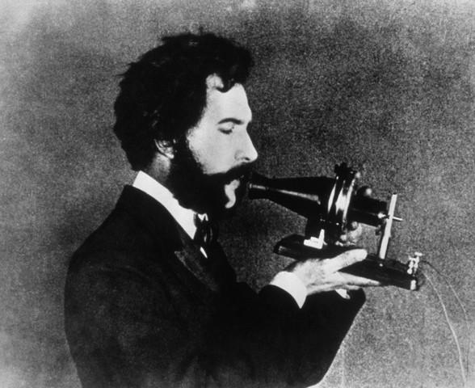
Alexander Graham Bell (1847-1922)
Scottish (Edinburgh) Inventor
스코틀랜드 에딘버러의 발명가
John Stewart Bell (1928-1990)
Northern Irish (Belfast) Physicist
영국 북아일랜드 벨패스트의 물리학자

Slide 35
불확정성의 원리
불확정성의 원리:
입자의 위치와 운동량을 동시에 정확히 결정하는 것이 불가능하다.
한 입자의 위치를 정확하게 측정하면 운동량이 극히 부정확해지고 운동량을 정확하게 측정하면 위치가 부정확해진다.
양자역학은 측정에 대해 근본적인 한계가 있음을 보여준다.
Werner Heisenberg
(1901-1976)

Slide 36
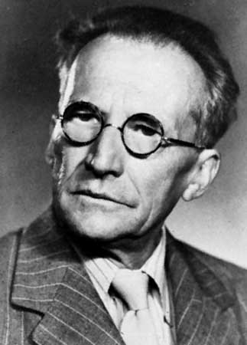
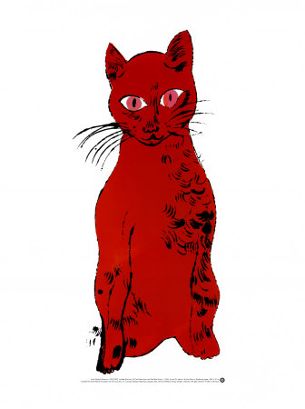
Erwin Schrödinger
(1887-1961)
고양이는 왜 안될까 ?!
?

Slide 37
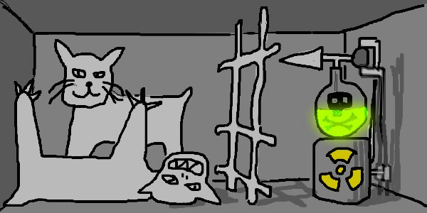
슈뢰딩거의 고양이 역설
E. Schrödinger, Naturwissenschaftern. 23 (1935)
The Brussels Journal (29/10/2007)

Slide 38
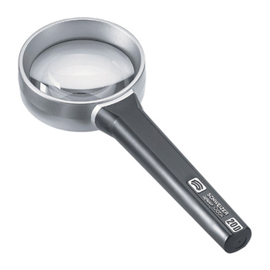
우리가 정말로 양자 세계에 살고 있다면….
매우 정확한 측정 장치

Slide 39
왜 양자 간섭과 같은 양자 현상은 거시적 세계에서는 잘 관측되지 않는가?

Slide 40
결어긋남(decohernce)
[W. H. Zurek, Rev. Mod. Phys. 75, 715 (2003) and references therein]
거시적 물리계는 외부 환경으로부터 분리시키기 어렵다. 따라서 외부 환경과 계속해서 상호 작용을 한다.
이러한 상호작용으로 인해 거시적 양자 중첩 상태는 그 양자적 성질을 쉽게 잃어버린다.
따라서 거시적인 양자 상태를 만들어 내고 측정하는 것은 극히 어렵다.

Slide 41
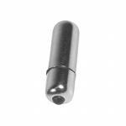
외부 환경
매우 정확한 측정 장치

Slide 42
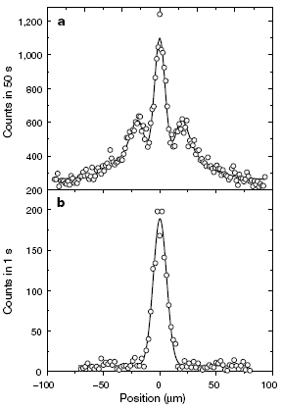
거시적 양자 간섭을 보기 위한 노력들
Superconducting quantum interference device (SQUID) [J. R. Friedman et al., Nature 406, 43 (2000)]
Interference with C60 molecules
[M. Arndt et al., Nature 401, 680 (1999)]
“Schrödinger cat” states of light
(Interference with C60 molecules)

Slide 43
빛의 “슈뢰딩거 고양이” 상태의 생성 실험
A. Ourjoumtsev, H. Jeong, R. Tualle-Brouri and Ph. Grangier, Nature 448, 784 (2007)
Evidence of quantum
interference
광학적 “슈뢰딩거 고양이” 상태
coherent state
α =1.6
Notes:
43

Slide 44
양자정보과학과 양자정보기술
양자정보과학은 컴퓨터, 통신, 측정기술 및 기초 양자과학에 혁신을 가져올 수 있는 분야이다.
양자정보기술의 응용 분야
- 양자컴퓨터
- 양자암호
- 양자 텔레포테이션
- 고전적 한계를 뛰어넘는 양자 측정

Slide 45
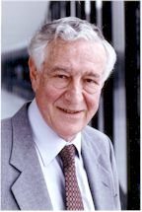
정보기술을 위한 물리학
“정보는 물리적이다.”
Rolf Landauer (1927-1999)

Slide 46
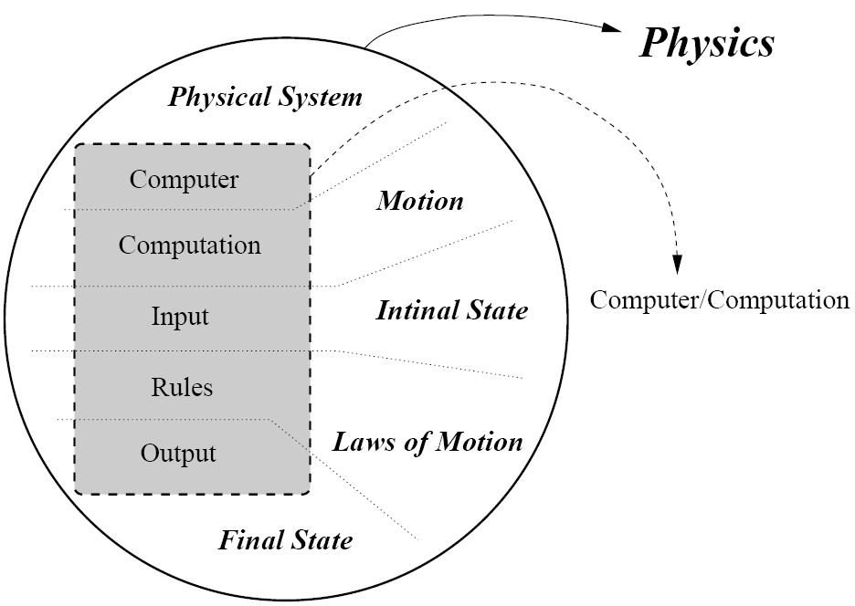
물리학과 컴퓨터
- 컴퓨터도 하나의 물리계이고 컴퓨터의 처리 과정은 물리적 과정이다.
(H. Jeong, PhD thesis, 2003,
based on David Deutch’s lectures)

Slide 47
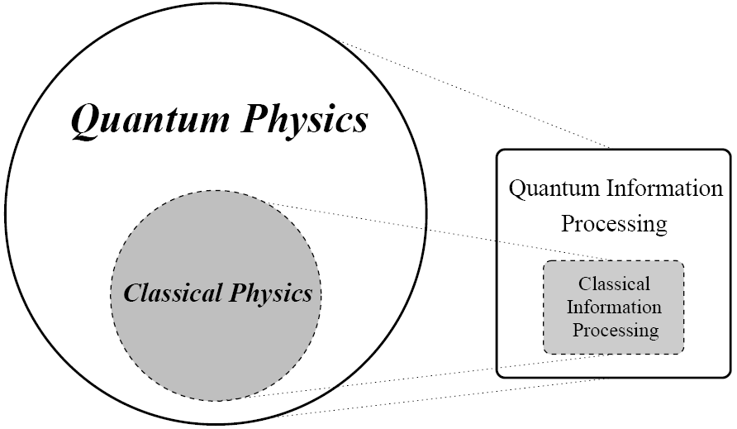
양자정보처리와 고전정보처리
(H. Jeong, PhD thesis, 2003)

Slide 48
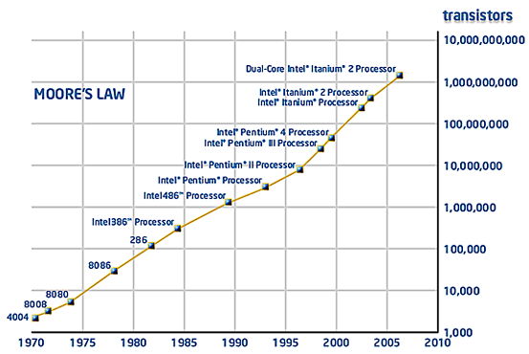
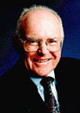
무어의 법칙(Moore’s law)
Moore's Law: an empirical observation made in 1965 that the number of transistors on an integrated circuit for minimum component cost doubles every 24 months [G. E. Moore, Electronics, April 19 (1965).]
“We have another 10 to 20 years before we reach a fundamental limit.” (G. E. Moore, 2005).

Slide 49
양자 정보처리 VS 고전 정보처리
미지의 영역이 존재한다.

Slide 50


양자 물리학을 이용한 정보처리
양자적 성질을 지닌 상태를 이용하여 정보를 처리하면 어떠한 이득을 얻을 수 있는가?

Slide 51
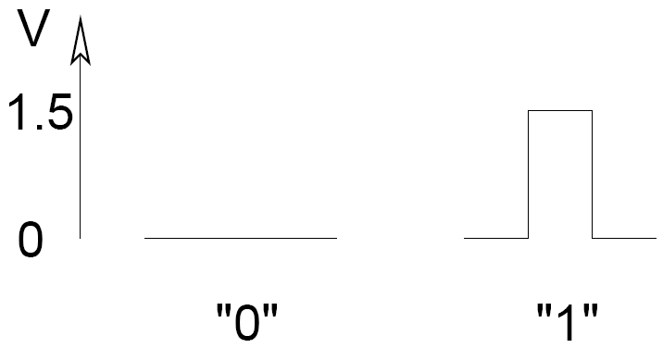
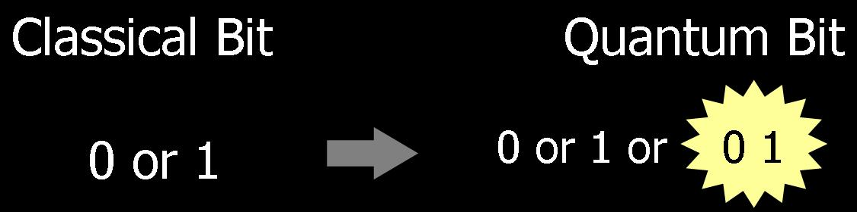
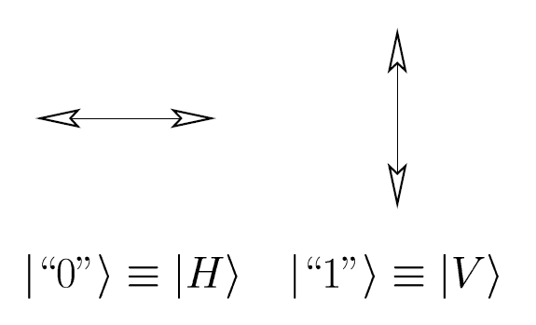
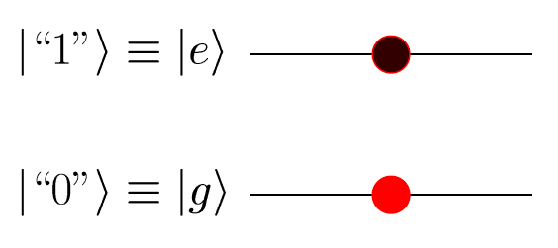
양자 비트 (큐빗)
Electric current
고전 비트
“I love physics.” ➔ 1011000101011…
양자 비트 (큐빗)
Photon polarization
Two-level atom

Slide 52
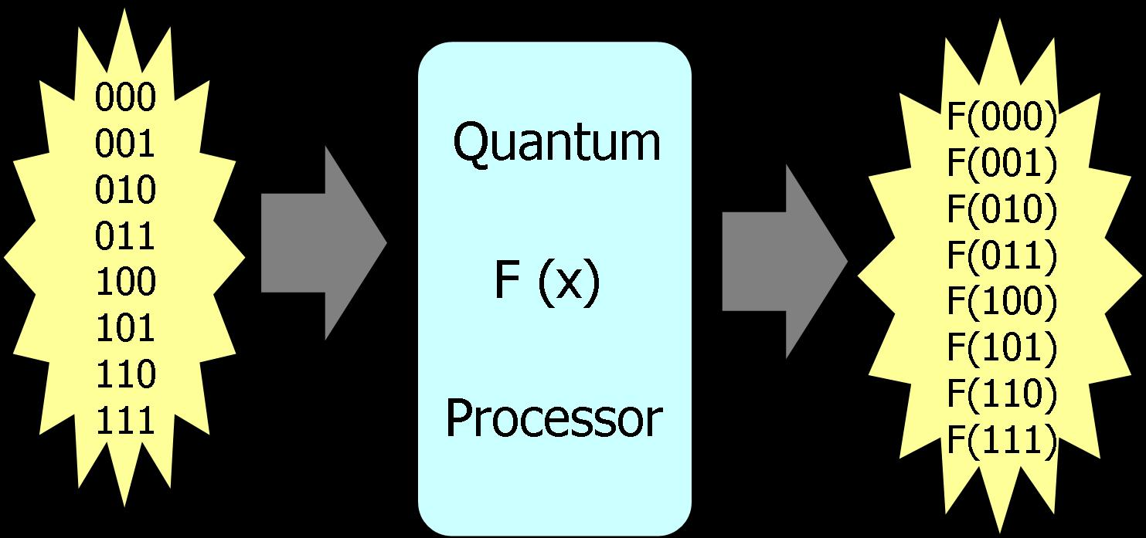
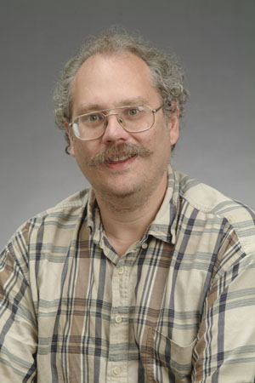
양자컴퓨터의 원리
Peter Shor
양자컴퓨터의 힘은 양자 중첩의 원리에 기반한 양자 병렬성(quantum parallelism)에 있다.
특정한 문제들을 고전적 컴퓨터에 비해 훨씬 빠르게 풀어낼 수 있다.
Factoring large integer (P. Shor, 1996)
Database search (L. Grover, 1996)

Slide 53
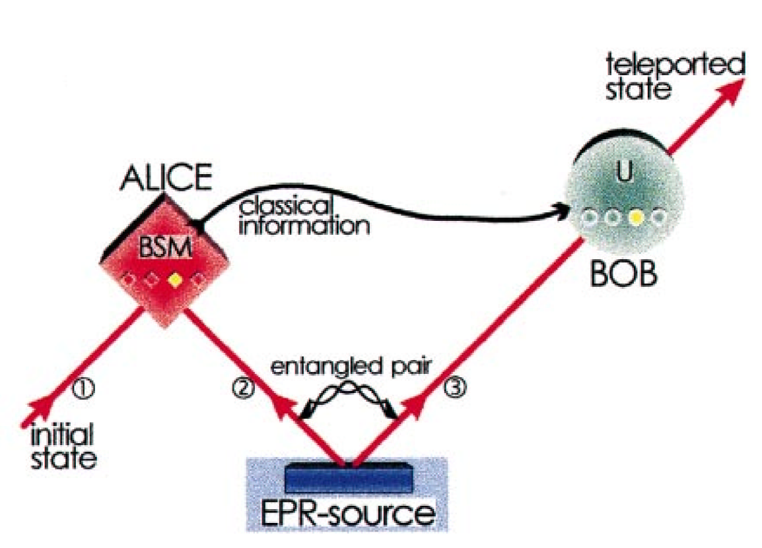
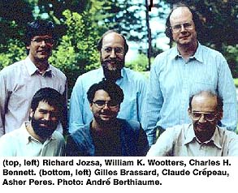
양자 공간이동
(Bennett et al., PRL, 1993)
양자 얽힘을 이용한 전송 방법

Slide 54
양자 암호 (QKD)
Quantum No-Cloning Theorem: A quantum state (i.e. polarization of a single photon) cannot be cloned. Therefore, eavesdropper CANNOT have the same quantum information that Bob has.
θ
θ
θ
IMPOSSIBLE
Secure communication can be performed based on fundamental laws of quantum mechanics. Any eavesdropping attack will essentially always be caught (e.g. Bennett and Brassard, PRL, 1984).

Slide 55
양자정보이론의 현주소

Slide 56
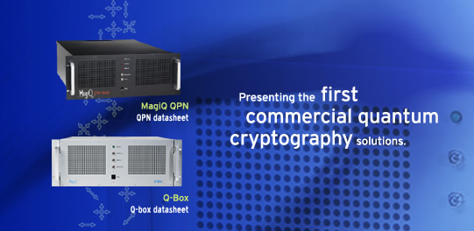
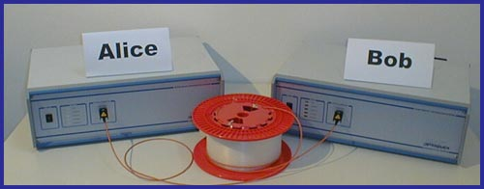
양자 암호 기술
MAGIQ TECH. (2003)
Distance over 100 km of
commercial Telecom fibers.
ID QUANTIQUE (2002)

Slide 57
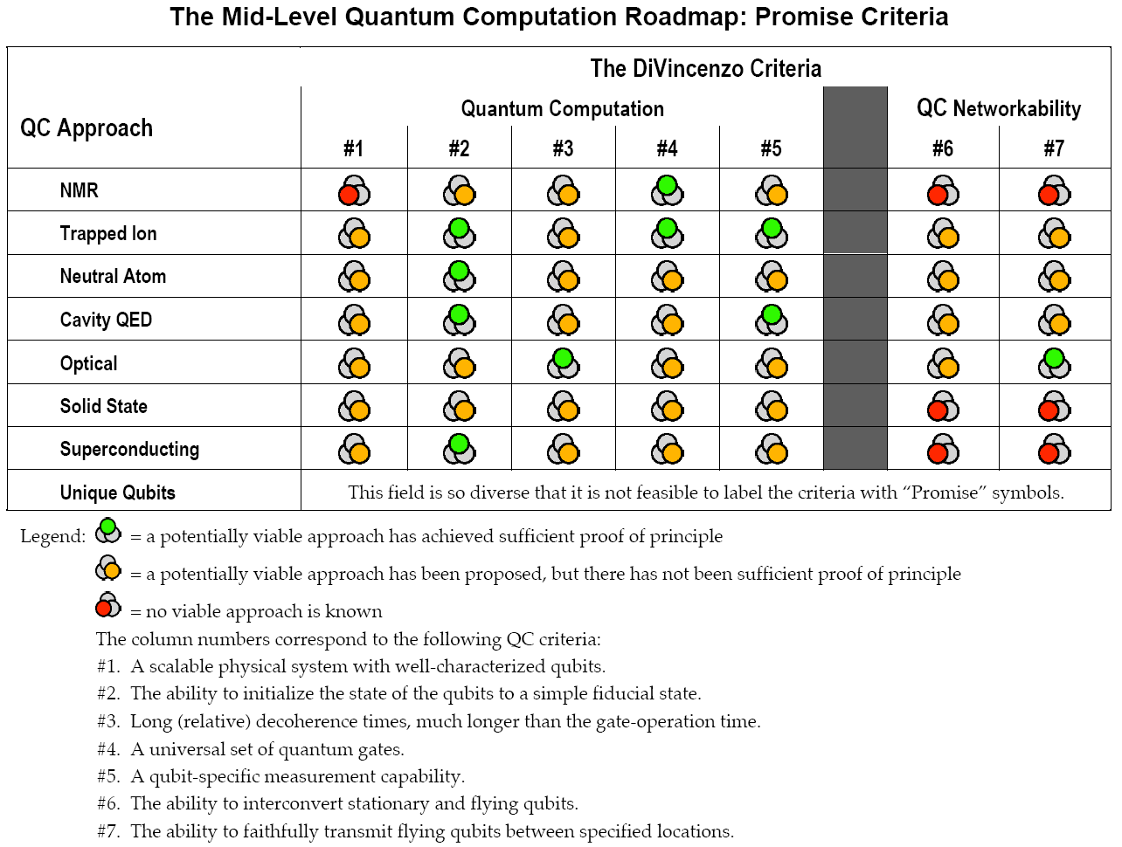
(Los Alamos Lab, 2006)

